Slide 1
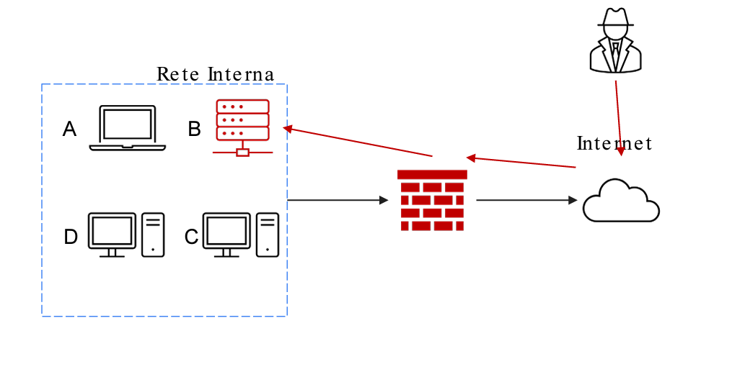
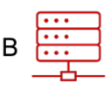
Il database(B) dell’azienda è stato compromesso da un attaccante, di conseguenza è necessario isolarlo dalla rete interna. Le tecniche di segmentazione(subnetting, VLAN) sono le soluzioni migliori a livello preventivo per queste situazioni. Quando non sono presenti si procede a creare una rete di quarantena in cui spostare il dispositivo B per evitare che l’attaccante abbia accesso agli altri dispositivi della rete. La tecnica di isolamento permette comunque all’attaccante di avere accesso ad internet dal dispositivo attaccato.
Isolamento

Slide 2
Quando la tecnica di isolamento non è sufficiente si procede a rimuovere completamente il dispositivo attaccato sia dalla rete interna che da internet impedendo all’attaccante di avere connessioni esterne al dispositivo.

Slide 3
Una volta isolato e rimosso il dispositivo B dalla rete è necessario ripristinarne l’affidabilità. Essendo un database bisogna eliminare tutte le informazioni e i dati sensibili che contiene prima di poterlo smaltire. Per farlo esistono diversi metodi tra cui:
Purge: si utilizzano tecniche fisiche per rendere i dati inaccessibili, per esempio la magnetizzazione
Destroy: tecnica efficace ma dispendiosa, i dischi vengono disintegrati sottoponendoli ad alte temperature o a trapanazione
Clear: metodo che utilizza tecniche logiche per sovrascrivere più volte i dati dei dischi con il metodo read and write, oppure utilizzando la funzione di factory reset per riportare il disco al suo stato inziale

